Slide 1

Réaliser un plan d’implémentation pour assurer le bon déroulement de votre projet d’architecture
Recommander une Roadmap Optimale
S’assurer de la sécurité et de la stabilité opérationnelle avec un plan d’implémentation
Cyril CAVÉ Tech-Lead
Notes:
Bonjour à Tous, Je suis Cyril , Cyril CAVÉ
Dans le cadre de la formation Tech-Lead dispensé par OpenClassroom, J’interviens ici pour valider le 4ème projet d’une série de 8 projets.
Celui s’appelle
Et met en œuvre les compétences
de recommander d’une roadmap optimale
d’assurer la sécurité, la stabilité opérationnelle avec un plan d’implémentation.
-----------------
fin
Avant Apres
Pensée ? Images Significative
Voulez ? qu’allez vous faire ensuite ?
Qui est mon public ? Et quelles sont ses connaissances à propos du sujet dont je vais parler ?
Qu'attend-il de ma prestation ? Quelle réaction est-ce que j'attends du public ? Comment voudrais-je que le public se sente après ma présentation ?
Que voudrais-je qu'il pense à propos du contenu et de la forme de ma présentation ?
Quel est le but essentiel de mon intervention ? Quel est le message à faire passer ? Que dois-je faire comprendre ? Quelle émotion est-ce que je souhaite faire passer ?
Anecdotes : idées Objet réèl fictif abstrait humain non humain
Post it 2-3 mots écrivez dessiner
--------------------------------------------------------------------------------------------------------------
En 2001, je sors des études avec ma maitrise GSI OGP,
Bac S Techno - Deug Techno Indus Meca Elec Chimie
J’ai travaillé sur GPAO, GMAO, ERP. sur de la modélisation installation et paramètrage de systeme d”information et j’ai contribué à améliorer et à optimiser la gestion par les outils informatiques. jusqu’ 2010 et la pendant 2 ans je renforce mes compétences en informatique avec le CNAM de Grenoble et polytech’ Annecy
A partir de 2012 j’exerce dans le domaine du test et de la validation du logiciel et de sytèmes d’information.
En commençant par un cahier de charges Instrumentation piloté par radio à travers le web : WinDEV et WebDev serveur d’applications WAMP linux
- Industrie roulement, Automobile , Éolien, Ferroviaire, Aéronautique logiciel de gestion de modification de process avec pilotage projet PHP ZEND connecté à des AS400
- Systeme Billetique Valdiation de systeme d’information instrumentation dot net
- Valdiation instrumentation et de systeme d’information WEB MQTT Mosquitto JAVA OSGI
- Electronic Design test linux – process d’automatisation
- Services web de facturation Maketplace Centre d’appel – services web api front web
- EDI Bizlink BS2BI - Process - Front web Java Jquery EDI

Slide 2
3 livrables + Présentation :
- Analyse de faisabilité sur la migration de l’architecture
- Feuille de route exhaustive pour la migration.
- Plan d’implémentation complet. https://github.com/CyrilCAVE/P4-Plan_Implementation_TechLead.git
OBJECTIFS du 4ème projet
<numéro> / 16
Notes:
J’ai donc posté 3 documents sous forme de rapport et la présentation sur la plateforme Openclassroom et sur le repository suivant :
1 Une analyse de faisabilité sur la migration.
2 Une feuille de route exhaustive sur la migration
3 Et un plan d’implémentation complet

Slide 3



Réaliser un plan d’implémentation
Plan Présentation :
Contexte Objectifs Audit
1 Problème SI Objectif Besoins Business
2 Les livrables de la mission
3 Solutions Planning Fonctionnalités et infrastructure
Synthèse → Questions ?
Missions :
- Élaborer une analyse de faisabilité sur la migration
- Construire une feuille de route exhaustive .
- Réaliser un plan d’implémentation complet mettant en avant :
- La nature des données qui doivent être obligatoirement basculées sur le nouveau système.
- Les modalités de récupération des données.
- Les modalités de réactivation des services.
<numéro> / 16
Notes:
Voici donc le plan de la présentation
Je vais commencé en expliquant brièvement le contexte avec les Objectifs
Dans un premier temps, je vais exposer l’analyse de la faisabilité
sur la migration comprenant les enjeux, les parties prenantes, les contraintes et les risques du projet
Dans un second temps, j’exposerai la feuille de route exhaustive comprenant les principaux jalons, livrables et échéances, ainsi que les responsabilités de chaque acteur.
Et un Réaliser un plan d’implémentation complet mettant en avant :
- La nature des données qui doivent être obligatoirement basculées sur le nouveau système.
- Les modalités de récupération des données.
- Les modalités de réactivation des services.
Et je terminerais par une synthèse

Slide 4

Contexte
1 Problème existant
Challenge : Augmenter la réactivitée
  Remise en cause de l’existant fonctionnel
  Sécuriser et externaliser les services
    La gestion des stocks
    Facturation
    Accès à des ressources documentaires
  Répondre à la demande
<numéro> / 16
Notes:
Rep’Aero est une entreprise du domaine de la maintenance.
Son besoin est d’augmenter la réactivité des ses opérations de maintenance car elle a perdu un client historique
Pour cela, elle a fait l’effort de ne pas licencié.
Et elle a un projet de refonte de son system IT et a don embauché un architecte. L’idée principale est donc de gagner en éfficacité en éliminant les temps de gestion et en se concentrant sur des tâches à valeur ajoutée
Le systeme actuel a donc des problemes et les données doivent être mieux utilisé, il manque surtout des services interconnectés en temps réèl et sécurisé.
Donc, nous allons établir une plan qui répondera aux objectifs buisness de l’entreprise :
- D’une part, en réduisant les coûts d'exploitation du système en qui externalisera des services dans un cloud sécurisé et en réduira les interventions humaines.
- Et d’autre part, en ajoutant les fonctionnalités temps réèl sous forme de services interconnecté qui communiqueront avec des api.

Slide 5
<numéro> / 16
Notes:
● L’architecture actuelle est définie par ce diagramme.
Nous observons ce qui a conduit à un manque de réactivité
- en 1er lieu l’organisation autour des clients, des rdv, on voit que les employés n’ont pas forcément de rôle dans la gestion des ressources pour la planification
Cette séparation entraine des problématiques à savoir si ? et quand ? Les outils, les pièces et les doc techniques sont disponible.
Et donc nous pourrons supposer qu’avec une telle organisation, il y aura des rendez-vous qui auront été pris sans savoir s’ils étaient en capacité de réaliser l’intervention de maintenance.
Cette idée est renforcée par le fait que les bases de données sont sous des formats différends ACCESS pour les clients PGSQL pour les factures et les sauvegardes une autre base Access qui tourne sur un AS 400 en production
- En 2nd lieu, nous observons qu’il y a beaucoup d’imprimantes et donc que le papier est utilisée pour communiquer le prix des pièces et du temps passés entre la production le serveur de facturation et la gestion des stocks excel
Et donc la gestion du suivi de la production n’est pas vraiment informatisé pour les ordres de maintenance pour les bons de commandes les bons de livraisons via les fax et donc que l’information est traitée de manière humaine à chaque étape ce qui peut entraîner des erreurs de lecture et des erreurs de saisie.
- En 3ème lieu, nous voyons que la gestion des stocks est réalisée par la gestion Excel qui utilise des macros d’alertes. Ceci implique d’ouvrir Excel de mettre à jour au quotidien des données et d’avoir une réponse une fois par jour.
- En 4 eme lieu, nous avons les fournisseurs qui ont 3 bases de données et 2 sites web à utiliser banque et collissimo et là aussi les interactions ne sont pas automatisées donc voilà il doit y avoir des sources d’erreures et de mise à jour.
Et donc pour augmenter la réactivité la solution c’est d’interconnécter l’ensemble pour réaliser un outil communiquant qui calcul les besoins nets en fonction des ressources dispobile et qui planifie la charge et permet d’avoir une analyse sur les manquants et permettre des plans d’actions efficace plutôt que d’attendre que les infromations soient à jour pour prendre des décisions.

Slide 6

Plan d’implémentation
- Solution externalisée
- Architecture temps réèl
- Employés avec leurs applications
- Sécuriser Fiabiliser - les environnements
- Authentifier les utilisateurs
- Remise en cause de l’existant
- Réutilisation des données
- Solutions Cloud
- Délais 6 mois
- Budget
<numéro> / 16
<numéro> / 16
Notes:
Nous avons donc besoin d’une nouvelle solution
- qui sera hébergée dans un cloud dans des environnements multi-tenants
Pour que chaque projet ait ses données et une application visioconférence qui aura des instances réservées pour chaque réunion
- il faudra assurer l’intégrite des données notamment en cryptant les données avec des certificats de sécurité
Il ya donc des contraintes
- Pour partager le même modèle de base de données cela impliquera de se servir des services existants notamment pour l’identification des utilisateurs et des organisations.
- La solution cloud impliquera de maintenir un gestionnaire de version pour conserver et déployer les applications developpées afin de répondre à la demande.
- Il faudra respecter un délai de 6 mois et un budget inférieur à 50 000 $.

Slide 7
Contexte Acteurs
<<system>>
Colissimo
System IT Rep’Aero
<<system>>
Banque
Client
Employés
<<FTP>>
Constructeur
Chef d’équipe
<<application>>
Code à barre
Technicien
<<system>>
Facturation
<numéro> / 16
Notes:
● L’architecture actuelle est défini par ce diagrame composant, il y a donc un :
● Site web Astra. Qui affiche les informations publiques sur l’entreprise alors que les informations privées sont protégées par session login et mot de passe soumis à autorisation basées sur l’organisation et le rôle de l’utilisateur.
● L’Application mobile Astra pour les appareils Android et iOS permett aux utilisateurs mobile d’accéder aux informations Astra autorisées par leur login et leur rôle d’utilisateur depuis un appareil mobile. elle permet un stockage limité de documents et d’autres fonctionnalités spécifiques à une application mobile au-delà de ce qui est permis par le site web.
● Le firewall général du réseau est configuré pour protéger les systèmes Astra de la circulation réseau inattendue ou non planifiée. Fournit l’accès port 80 aux systèmes et services exposés alors que les systèmes internes utilise différents ports HTTP pour la protection des données ce qui permet d’exposer différent service via des ports différent
● LE Point d’entrée de service est un dispositif qui vérifie que les utilisateurs accèdent uniquement aux services auxquels ils ont accès. Ce qui permet de router ici différents services
● Le système de gestion des utilisateurs. gére les utilisateurs ayant la permission d’accéder aux services et à d’autres systèmes internes. Il Gère le rôle, l’authentification, et les capacités liées des utilisateurs.
● Le Système de gestion de l’organisation Gère les organisations ayant accès aux données et services Astra. Les utilisateurs doivent appartenir à une organisation autorisée. Certains services permettent à tout utilisateur d’une organisation d’accéder à des données et documents limités.
● Le Service email recoit et envoye des emails, pour les utilisateurs internes à Astra. Gère les emails transactionnels envoyés par une API.
● Gestion des documents Astra. Gère les documents Astra avec des protections permettant
uniquement aux utilisateurs internes et externes autorisés d’accéder à des documents
spécifiques, sur la base du rôle utilisateur ou en tant qu’utilisateur ayant la permission d’accéder à des documents et dossiers spécifiques.
● Gestion RH. Système pour gérer les utilisateurs, salariés et prestataires internes à Astra. Inclut le rôle, département et les permissions d’accès de l’utilisateur.

Slide 8
Synthèse fonctionnelle et Solution Cloud
Projet faisabilité
Les enjeux,
Les parties prenantes,
Les contraintes
Les risques du projet.
Projet cloud
  Contexte Acteurs : Besoins + Contraintes
  Stack logiciel : CRM + BDD SGBD ORACLE
  Application : Ajout de Fonctionnalités (Ressources – gestion de stock)
  Mobile communication – Application bluetooth
  Plan livrable
    Phase 1 Développement Agile en 15 sprints
    Phase 2 Installation Prototype
<numéro> / 16
<numéro> / 16
<numéro>/16
Notes:
Projet cloud
Différents acteurs
Calculette

Slide 9
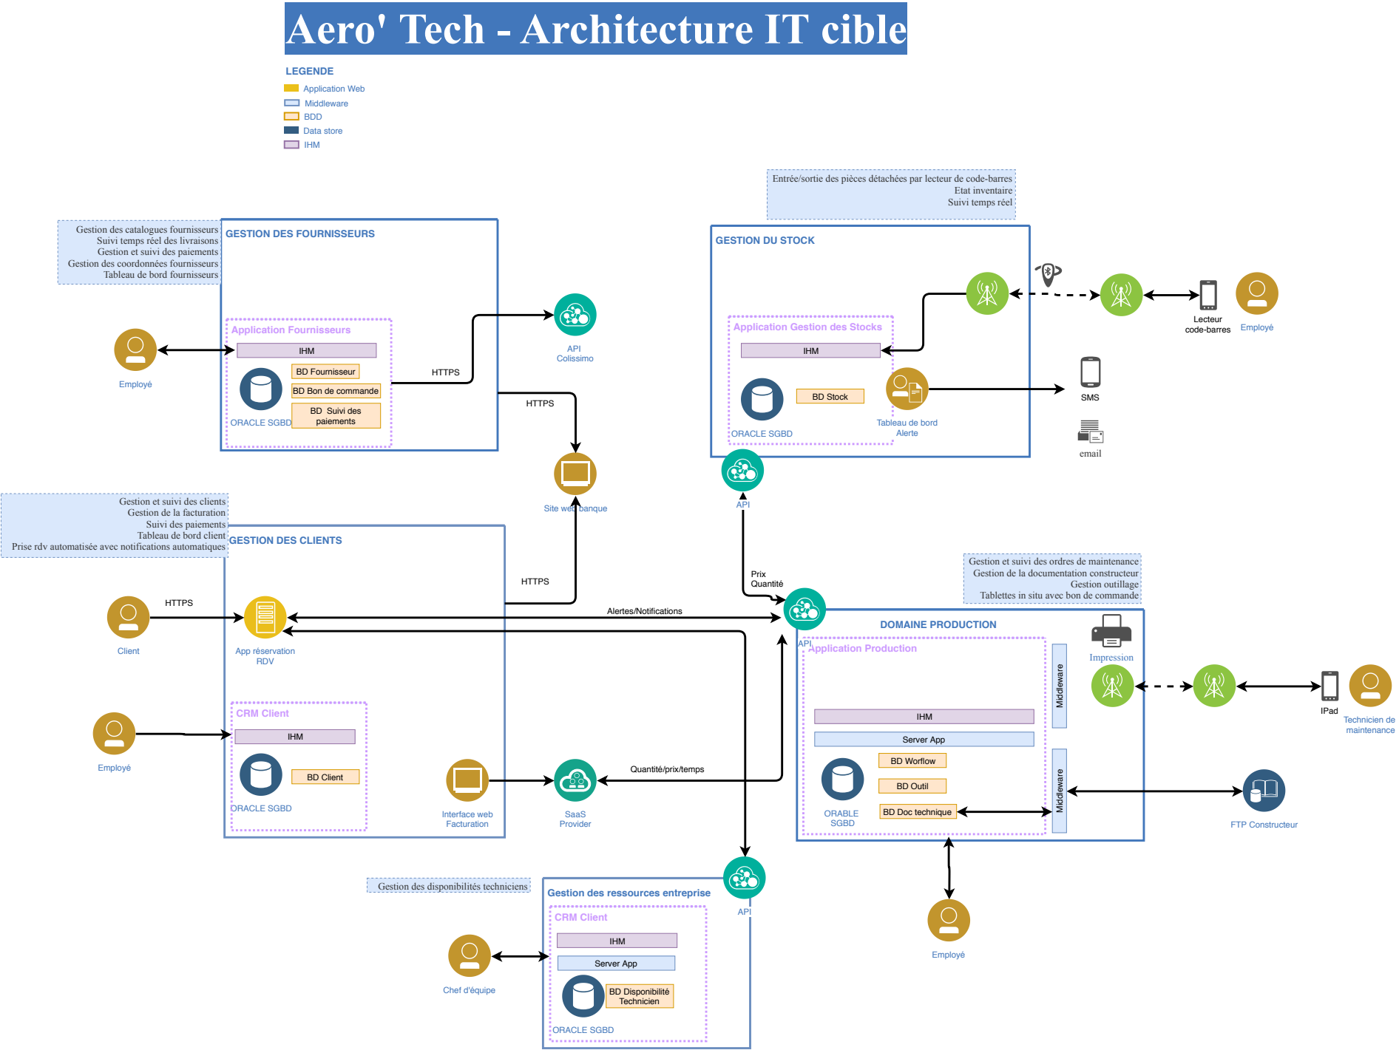
Architecture cible
<numéro> / 16
Notes:
● L’architecture cible est définie par ce diagramme c’est celle qui sera mis en place
Il y a donc 5 modules : Nous observons qu’ils ont compris que l’inter-connection est la clé de la réussite avec l’intégration de solutions communiqantes
Nous remarquons l’API collissimo et les bases fournsiseurs hébergées
Et à ce titre aussi nous voyons que les solutions sont hébergeables de manière homogène puisqu’il y a un type de base de données sous ORACLE par module.
Nous remarquons lextenalisationde la facturation via un fourniseur SAAS qui sera connectée à la production
Nous observons que les clients ne sont plus appelés au téléphone pour prendre rendez vous et vont directement via une application de réservation qui affiche les disponibilités et donne un rôle au chef d’équipe dans la mise à disposition des techniciens
Nous observons que les techniciens peuvent préparer les commandes de pièces et qu’il n’y a plus q’une imprimante.
Et donc cela introduit le grand bouleversement qui est le traitement temps réel des approvisionnements pour gagner en réactivité dès la livraison et la mise à dsposition des pièces

Slide 10
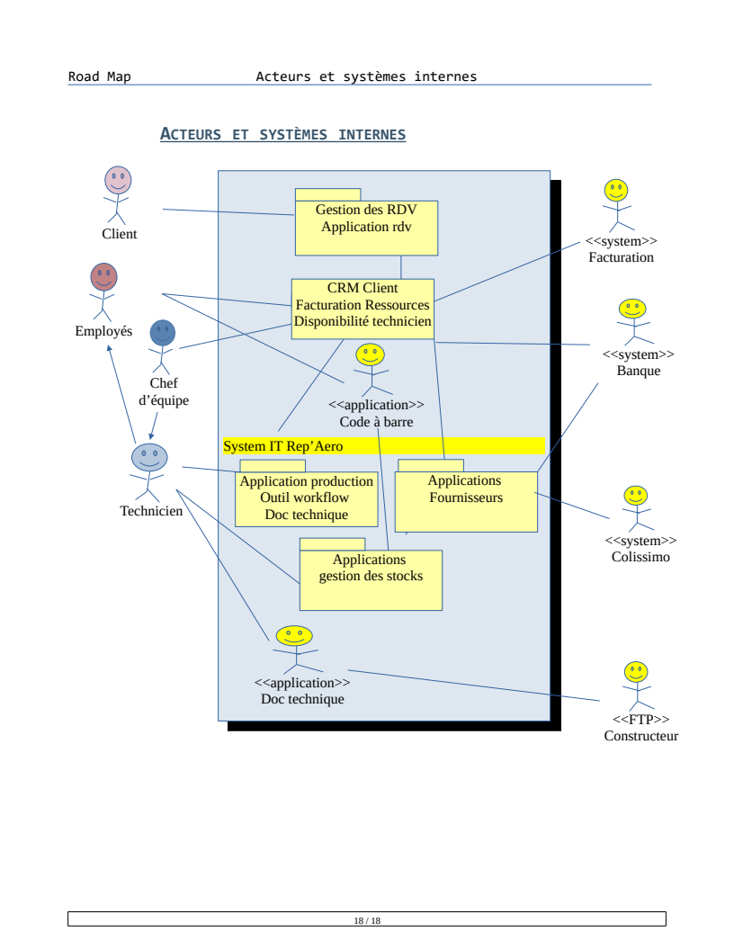
Feuille de route
Responsabilités acteurs
<numéro> / 16
Notes:
Ici nous voyons synthétiser les sous-systèmes en relation entre les systèmes internes avec les acteurs principaux à gauche et les sous-systèmes à droite.
Ce diagramme définir les responsabilités dans le projet par le fait qu’ils sont directement impacté dans leur fonctionnement lors de la mise en place des sous-sytèmes.
En 1er lieu nous voyons que le chef d’équipe est très impacté et a un rôle centrale dans le projet puisqu’il hérite à la fois du rôle de technicien et de celui d’employé
En 2nd lieu on voit que les techniciens de maintenance ont aussi un double rôle et qu’ils auront des responsabilités dans la préparation de leur travail et dans l’approvisionnement des produits et outils
Et donc même s’ils n’ont pas de pouvoirs importants dans l’entreprise ils auront un rôle prépondérant dans le succès du projet

Slide 11
Feuille de route
Back-Log - les principaux jalons, livrables et échéances
Fournisseur
Gestion de stocks
Production
Ressources
Client
Bon de commande
API Colissimo
Banque
Alertes
Tableau de bords
Stock Temps Réèl
API production
Doc technique
Disponibilité des pièces
Api stocks – ressources – Factures – plan rdv -
Ftp constructeur – bon de commande
CRM client
Disponibilités Techniciens
CRM client
Applications RDV Facture externalisée
Banque
<numéro> / 16
Notes:
La 2eme partie de l’étude est l’étude exploratoire des services sous forme de solutions logicielles

Slide 12
Plan d’implémentation
Données Fonctionnelles
  Les données fournisseurs hébergées
  Les données Client migré de Acess à Oracle
  Les données de facture archivées
  Les données de gestion de stock ne seront reprises sur des fichiers plats pour être migré vers dans la novuelle BD stock sous ORACLE si possible pour récupérer des informations de gestion de stocks
  Les données de production ne sont pas reprises et l’AS400 est stoppé
Modalités de reprise des données : extraire les données importante dans des fichiers plats
Modalités pour les services => inventaire – procédure d’arret et de redémmarage
<numéro> / 16
Notes:
Ici nous voyons la repésentation de l’architecture existante
Cette solution sécurisée est orientée service, j’ai pu identifié qu’elle était du modèle SOA avec 1 file system pour la gestion de la documentation et 2 bases de données au niveau utilisateur et au niveau organisation. Ce qui implique une interdépendance de ses services et un couplage fort pour l’utilisation des données notamment par les services RH.
Cette solution est hébergée en locale sur un environnement IT construit sur des serveurs Linux physiques et virtuels.
Donc dans un premier temps ce que nous pouvons faire c’est de migrer cette solution. Ainsi ce système sera déplacé dans un cloud sécurisé et ainsi reduire les coûts de système et de maintenance.

Slide 13

Solutions
1 Répondre aux Objectifs Business
Fonctionnel
  Permettre le Travail collaboratif en temps réèl
  RDV / Ressources Projet / Facturation
  Focus sur les tâches à valeur ajoutée
Disponibilité des documents, pièces et outil
Sécuriser les accès aux environnements
<numéro> / 16
Notes:
Si nous synthétisons avec cette solution , nous allons réopondre aux objectif avec :
La solution SI qui assurera une activité péreine et fonctionnelle de la politique de groupe est donc un système qui mutualisera les équipements et les ressources qui permet de collaborer avec des utilisateurs de faire des réunions en visioconférence et qui permet la consultation des environnements individuel et de leurs projets
Nous avons besoin d’un système mutli-tenant pour des environnements séparés réservés pour garantir que les données des projets de recherche ne soit pas divulgué à tous ainsi chacun aura des résultats de chacun des utilisateurs.
Ainsi le matériel sera reduit au minimum au niveau des serveurs et la maintenance sera gérée de manière globale et non plus locale
Et le système sera rendu évolutif et scalable

Slide 14


Planning
<numéro> / 16
Notes:
Ici nous avons un planning globale.
Dans le rapport il y a aussi le calendrier avec les sprints plus détaillées pour la phase developpement et pour la phase de mise en production
Et aussi une estimation des couts des mise en oeuvre
Globalement, nous avons prévu 3 mois pour la phase de développement + 3 mois pour l’installaton et la construction du prototype qui pourra être installé au bout du projet

Slide 15
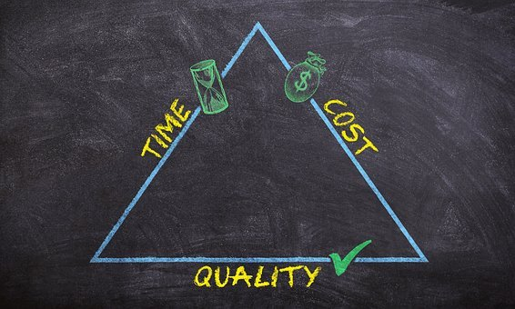
Plan d’implémentation
Budget phase 1 50 K$
- Problemes & Solutions
- Risques
- Opportunités
- Budget
5 Phases fournisseur – stock – Production -ressources – facturation
client
- Reprise, remise en cause de l’existant
- Cloud Solutions + nouvelles applications
- Application Domaines Sécurisés
<numéro> / 16
<numéro> / 16
<numéro>/16
Notes:
Voilà je termine
Fin

Slide 16



Plan d’implémentation
Nos remerciements pour votre attention
Nos références :
www.rep-aero.com
contact@rep-aero.com
Cyril CAVÉ Tech-Lead cyril.cave@gmail.com
+33 (0)7 82 94 63 27
Notes:
<numéro>/16
Sachant qu’il nous faut préparer la réunion de lancement, il convient de choisir au plus vite d’une date pour le lancement et donc je vais vous rendre la parole.
Cependant, J’espère avoir été assez claire dans toutes mes explications, Je vous remercie pour votre attention et je me ferai une joie de répondre à l’ensemble de vos questions.

